Slide 1
المرحلة 1
6
1
2
مراجعة
الدرس 8
الدرس 7
الدرس 6
الدرس 5

Slide 2






أيقونات توجيهية
توجيهات الأستاذ (ة)
تعيين تلميذ للإجابة
المرور بين الصفوف
عرض فيديو
المرور إلى الشريحة الموالية بعد عرض الفيديو
العمل في ثنائيات

Slide 3

برمجة الأسبوع الثاني
(ة)خاص بالأستاذ
الدرس 6
الدرس 5
المضاعف المشترك الأصغر والقاسم المشترك الأكبر
الأعداد الأولية وتفكيك الأعداد إلى أعداد أولية
الدرس 8
الدرس 7
حل المسائل : البحث عن الكل أو الجزء (2)
أولوية العمليات الحسابية (2)
مراجعة
مراجعة وتثبيت دروس الأسبوع

Slide 4
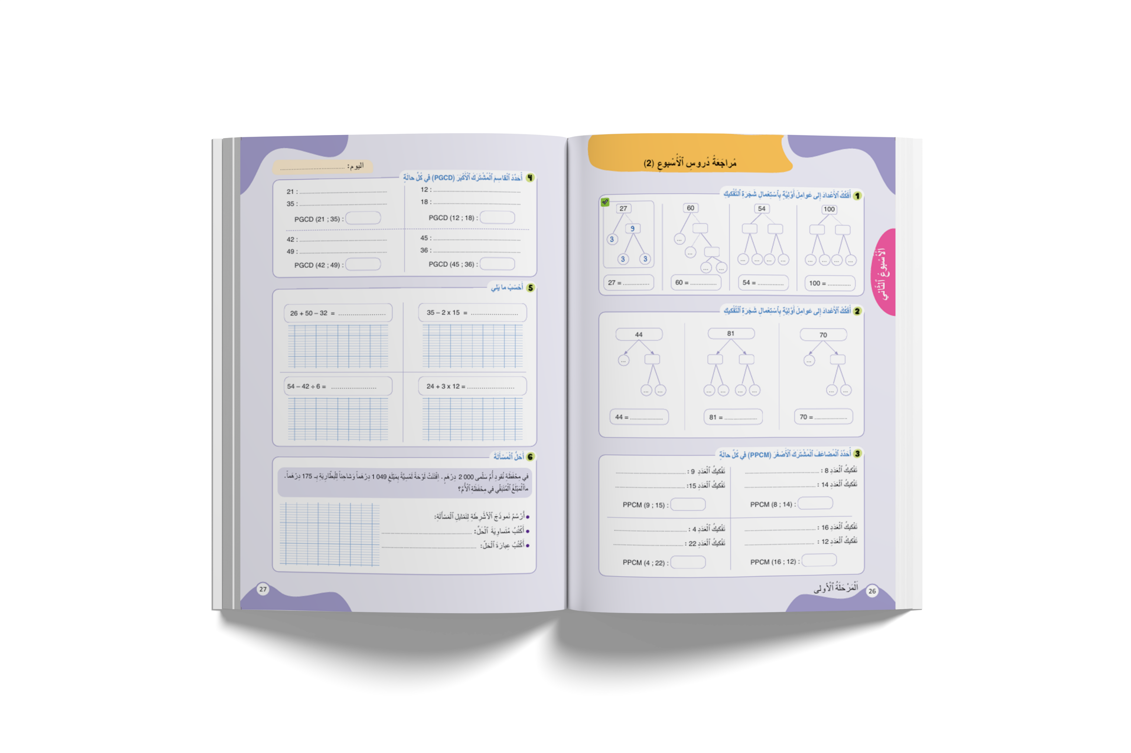
درس اليوم
(ة)خاص بالأستاذ
مُراجَعَةُ دُروسِ الْأُسْبوعِ اْلثاني

Slide 5
تدابير حصة مراجعة دروس الأسبوع
(ة)خاص بالأستاذ
مراجعة كل درس تتم عبر المراحل التالية :
رائز التحقق من الهدف الرئيسي للدرس
احتساب نسبة التحكم
أكبر من 80%
أقل من 80%
المرور مباشرة للتدرب على الكراسة
إعادة عرض شريط النمذجة
إنجاز نشاط مراجعة الدرس على الكراسة

Slide 6

(ة)خاص بالأستاذ
مراحل الدرس
1
افتتاح الدرس
1
5
1
2
  مراجعة الدرس 5
10
1
3
  مراجعة الدرس 6
10
1
4
  مراجعة الدرس 7
1
10
1
5
  مراجعة الدرس 8
15
1
6
اختتام الدرس
5

Slide 7
(ة)خاص بالأستاذ
عند نهاية الحصة
على الأقل 80% من المتعلمين سيكونون قادرين على:
• تفكيك أعداد إلى جداء أعداد أولية ؛
• تعرف وتحديد المضاعف المشترك الأصغر باستعمال مخطط Venn ؛
• تعرف وتحديد القاسم المشترك الأكبر باستعمال مخطط Venn ؛
• إنجاز عمليات حسابية بتوظيف أولوية العمليات بدون أقواس؛
• حل مسائل من خطوتين؛

Slide 8

(ة)خاص بالأستاذ
افتتاح الدرس
1
تصحيح الواجبات المنزلية
الحساب الذهني
1

Slide 9

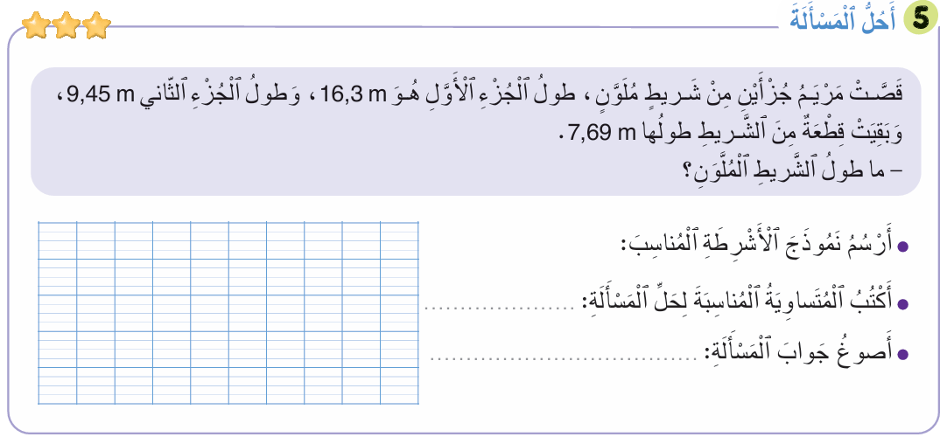
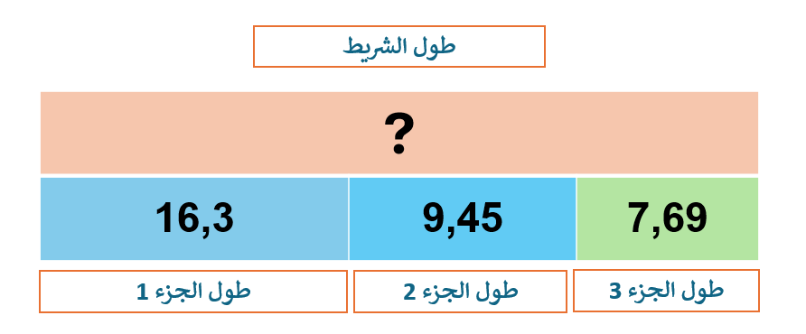
صححوا ، لديكم دقيقة واحدة.
1
16,3 + 9,45 = 25,75
25,75 +7,69 = 33,44
طول الشريط الملون هو : 33,44 m
Version provisoire pour la formation des enseignants

Slide 10
(ة)خاص بالأستاذ
افتتاح الدرس
1
تصحيح الواجبات المنزلية
الحساب الذهني
1

Slide 11


مرحباً، سنراجع ما تعلمناه خلال هذا الأسبوع مع مجد وندى.

Slide 12

سنبدأ بالحساب الذهني. خذوا دفاتر البحث.

Slide 13

لديكم دقيقة واحدة لإنجاز المطلوب. دوّنوا النتيجة فقط في دفاتركم كما في المثال.
مِثالٌ :
A
9 - 5 = …
A
4
اُكْتُبوا في دَفاتِرِكُمْ:

Slide 14
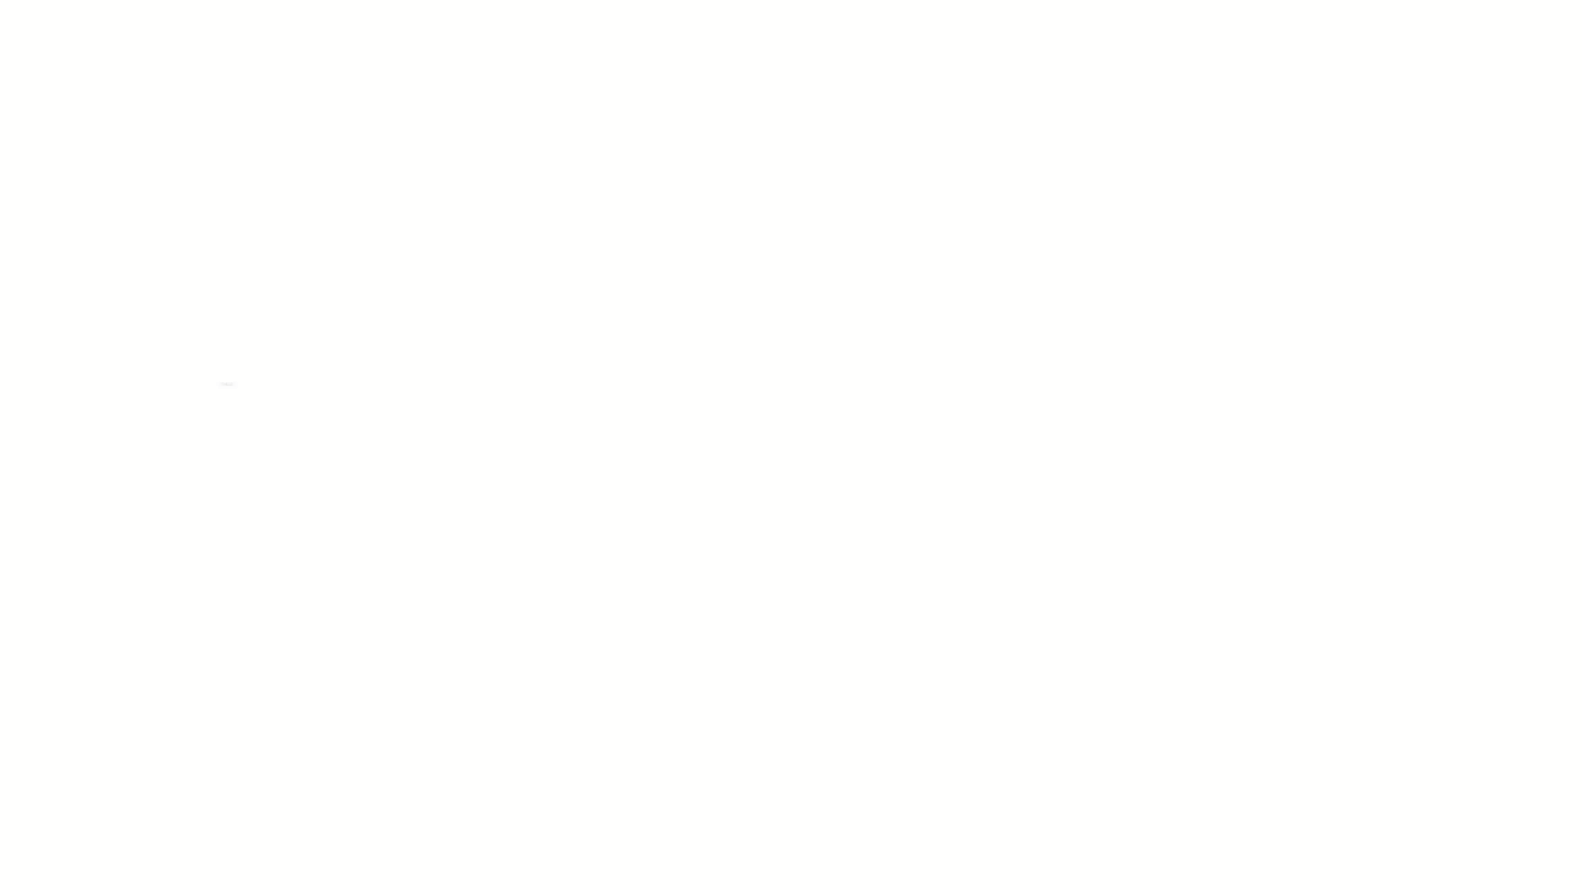

.عرض فيديو الحساب الذهني

Slide 15
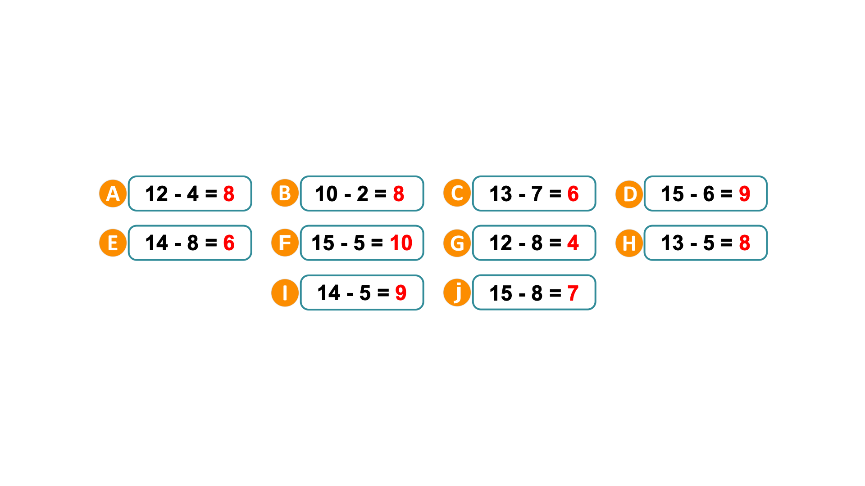
صححوا، لديكم دقيقة واحدة.
1

Slide 16
(ة)خاص بالأستاذ
مراجعة الدرس 5
2
•تفكيك أعداد إلى جداء أعداد أولية:
رائز التحقق (احتساب نسبة التحكم)
إعادة عرض شريط النمذجة ( نسبة أقل من 80%)
أنشطة التدرب على الكراسة
1

Slide 17

خذوا الألواح.

Slide 18
فككوا العدد إلى جداء عوامل أولية.
42

Slide 19
ارفعوا الألواح.

Slide 20
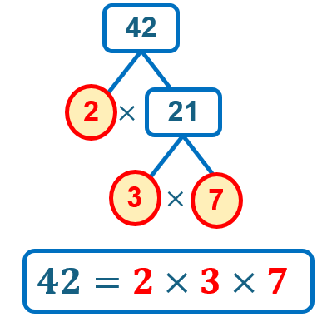
صححوا .
يحتسب الأستاذ نسبة التحكم.

Slide 21
(ة)خاص بالأستاذ
مراجعة الدرس 5
2
•تفكيك أعداد إلى جداء أعداد أولية:
رائز التحقق (احتساب نسبة التحكم)
إعادة عرض شريط النمذجة ( نسبة أقل من 80%)
أنشطة التدرب على الكراسة
1

Slide 22

في حالة ما إذا كانت نسبة التحكم تقل عن 80% يعيد الأستاذ عرض شريط النمذجة.

Slide 23
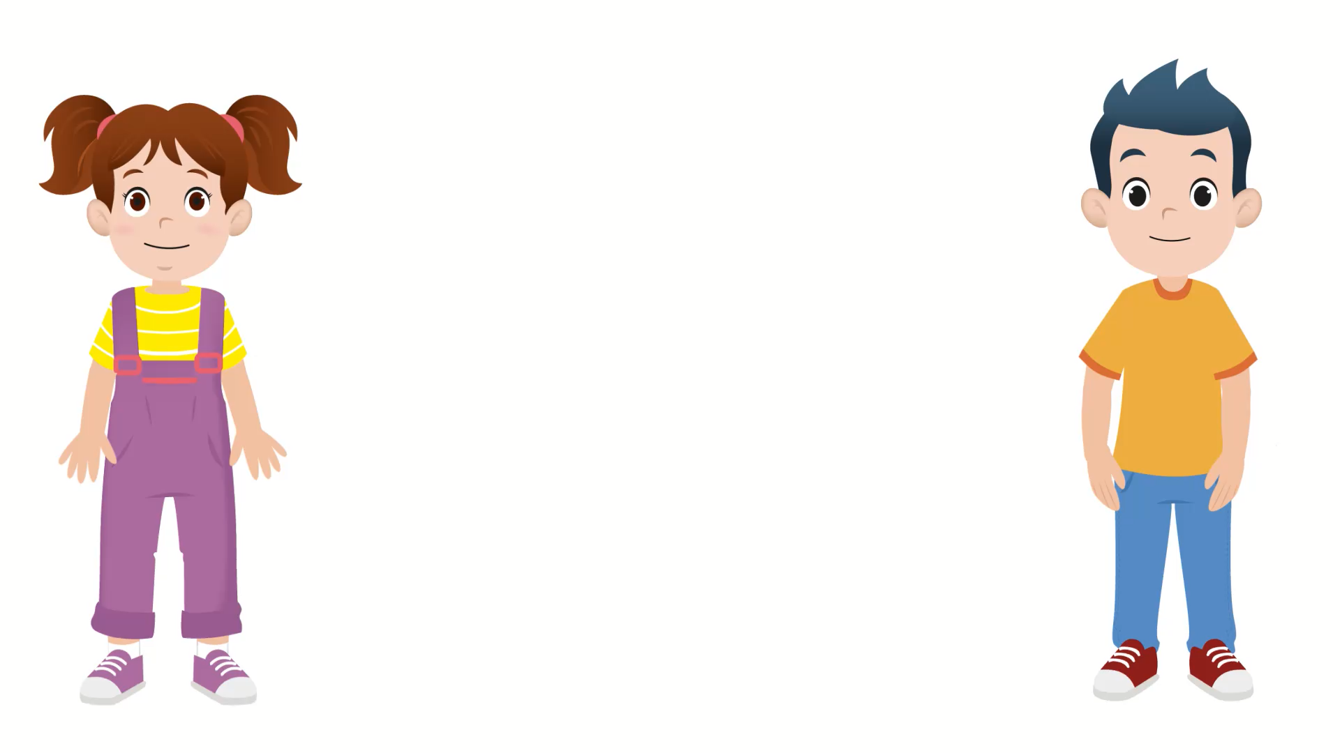
عرض فيديو النمذجة

Slide 24
(ة)خاص بالأستاذ
مراجعة الدرس 5
2
•تفكيك أعداد إلى جداء أعداد أولية:
رائز التحقق (احتساب نسبة التحكم)
إعادة عرض شريط النمذجة ( نسبة أقل من 80%)
أنشطة التدرب على الكراسة
1

Slide 25
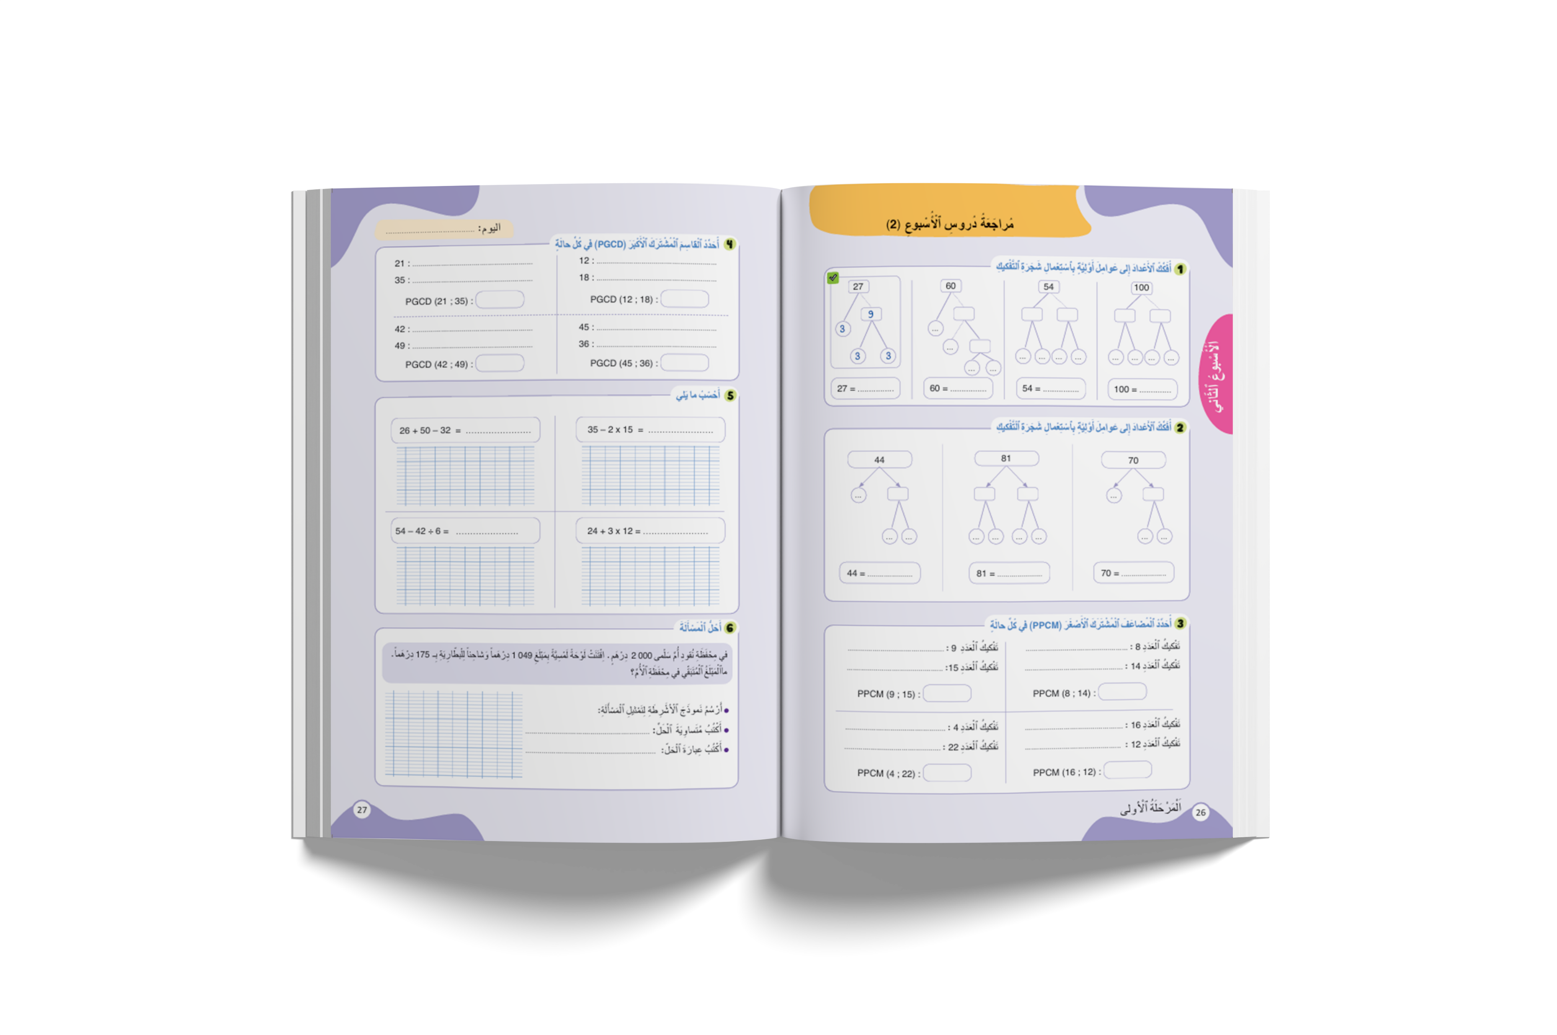
خذوا الكراسة، الصفحة 26.

Slide 26
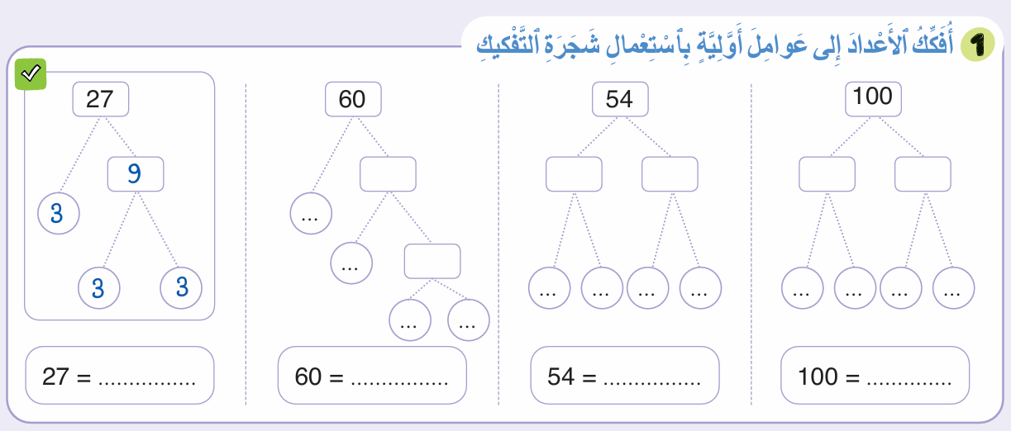

لديكم 5 دقائق للإنجاز، سأمر بين الصفوف لمساعدتكم.
5

Slide 27
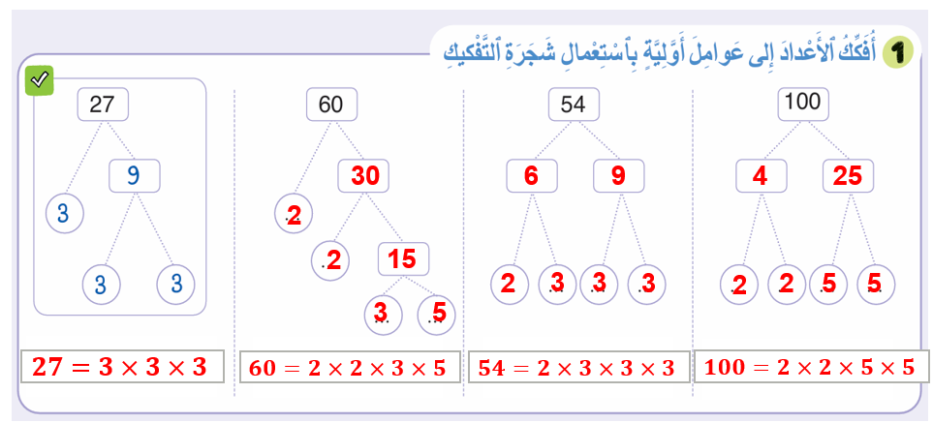
صححوا، لديكم دقيقة واحدة.
1

Slide 28
(ة)خاص بالأستاذ
مراجعة الدرس 6
3
•تعرف وتحديد PPCM و PCGDباستعمال
مخطط :Venn
رائز التحقق (احتساب نسبة التحكم)
إعادة عرض شريط النمذجة ( نسبة أقل من 80%)
أنشطة التدرب على الكراسة
1

Slide 29
خذوا دفاتر البحث.

Slide 30

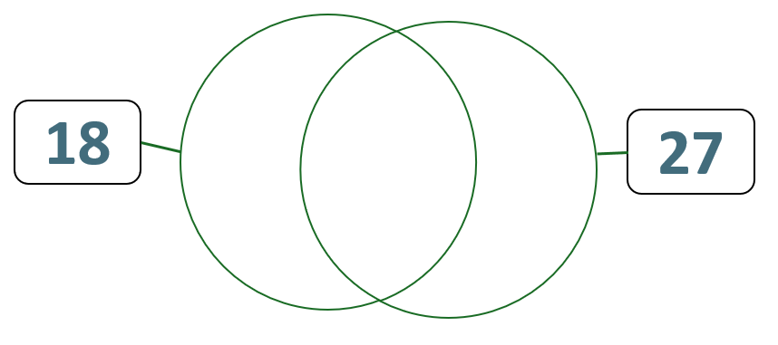


5
على دفاتركم، ابحثوا عن PPCM و PGCD للعددين 18 و27، لديكم 5 دقائق.
$$18= . ×.×.$$
$$27= . ×.×.$$
PPCM (18 ; 27) = $…$
PGCD (18 ; 27) = ...

Slide 31
خذوا الألواح.

Slide 32
على الألواح ، اكتبوا فقط PPCM و PGCD العددين 18 و27.
PPCM (18 ; 27) = $…$
PGCD (18 ; 27) = ...

Slide 33
ارفعوا الألواح.

Slide 34



صححوا .
يحتسب الأستاذ نسبة التحكم.
$$18=2×3×3$$
$$27=3×3×3$$
3
2
3
3
PPCM (18 ; 27) = $2×3×3×3=5$4
PGCD (18 ; 27) = 3

Slide 35
(ة)خاص بالأستاذ
مراجعة الدرس 6
3
•تعرف وتحديد PPCM و PCGDباستعمال
مخطط :Venn
رائز التحقق (احتساب نسبة التحكم)
إعادة عرض شريط النمذجة ( نسبة أقل من 80%)
أنشطة التدرب على الكراسة
1

Slide 36
في حالة ما إذا كانت نسبة التحكم تقل عن 80% يعيد الأستاذ عرض شريط النمذجة.

Slide 37
عرض فيديو النمذجة

Slide 38
(ة)خاص بالأستاذ
مراجعة الدرس 6
3
•تعرف وتحديد PPCM و PCGDباستعمال
مخطط :Venn
رائز التحقق (احتساب نسبة التحكم)
إعادة عرض شريط النمذجة ( نسبة أقل من 80%)
أنشطة التدرب على الكراسة
1

Slide 39
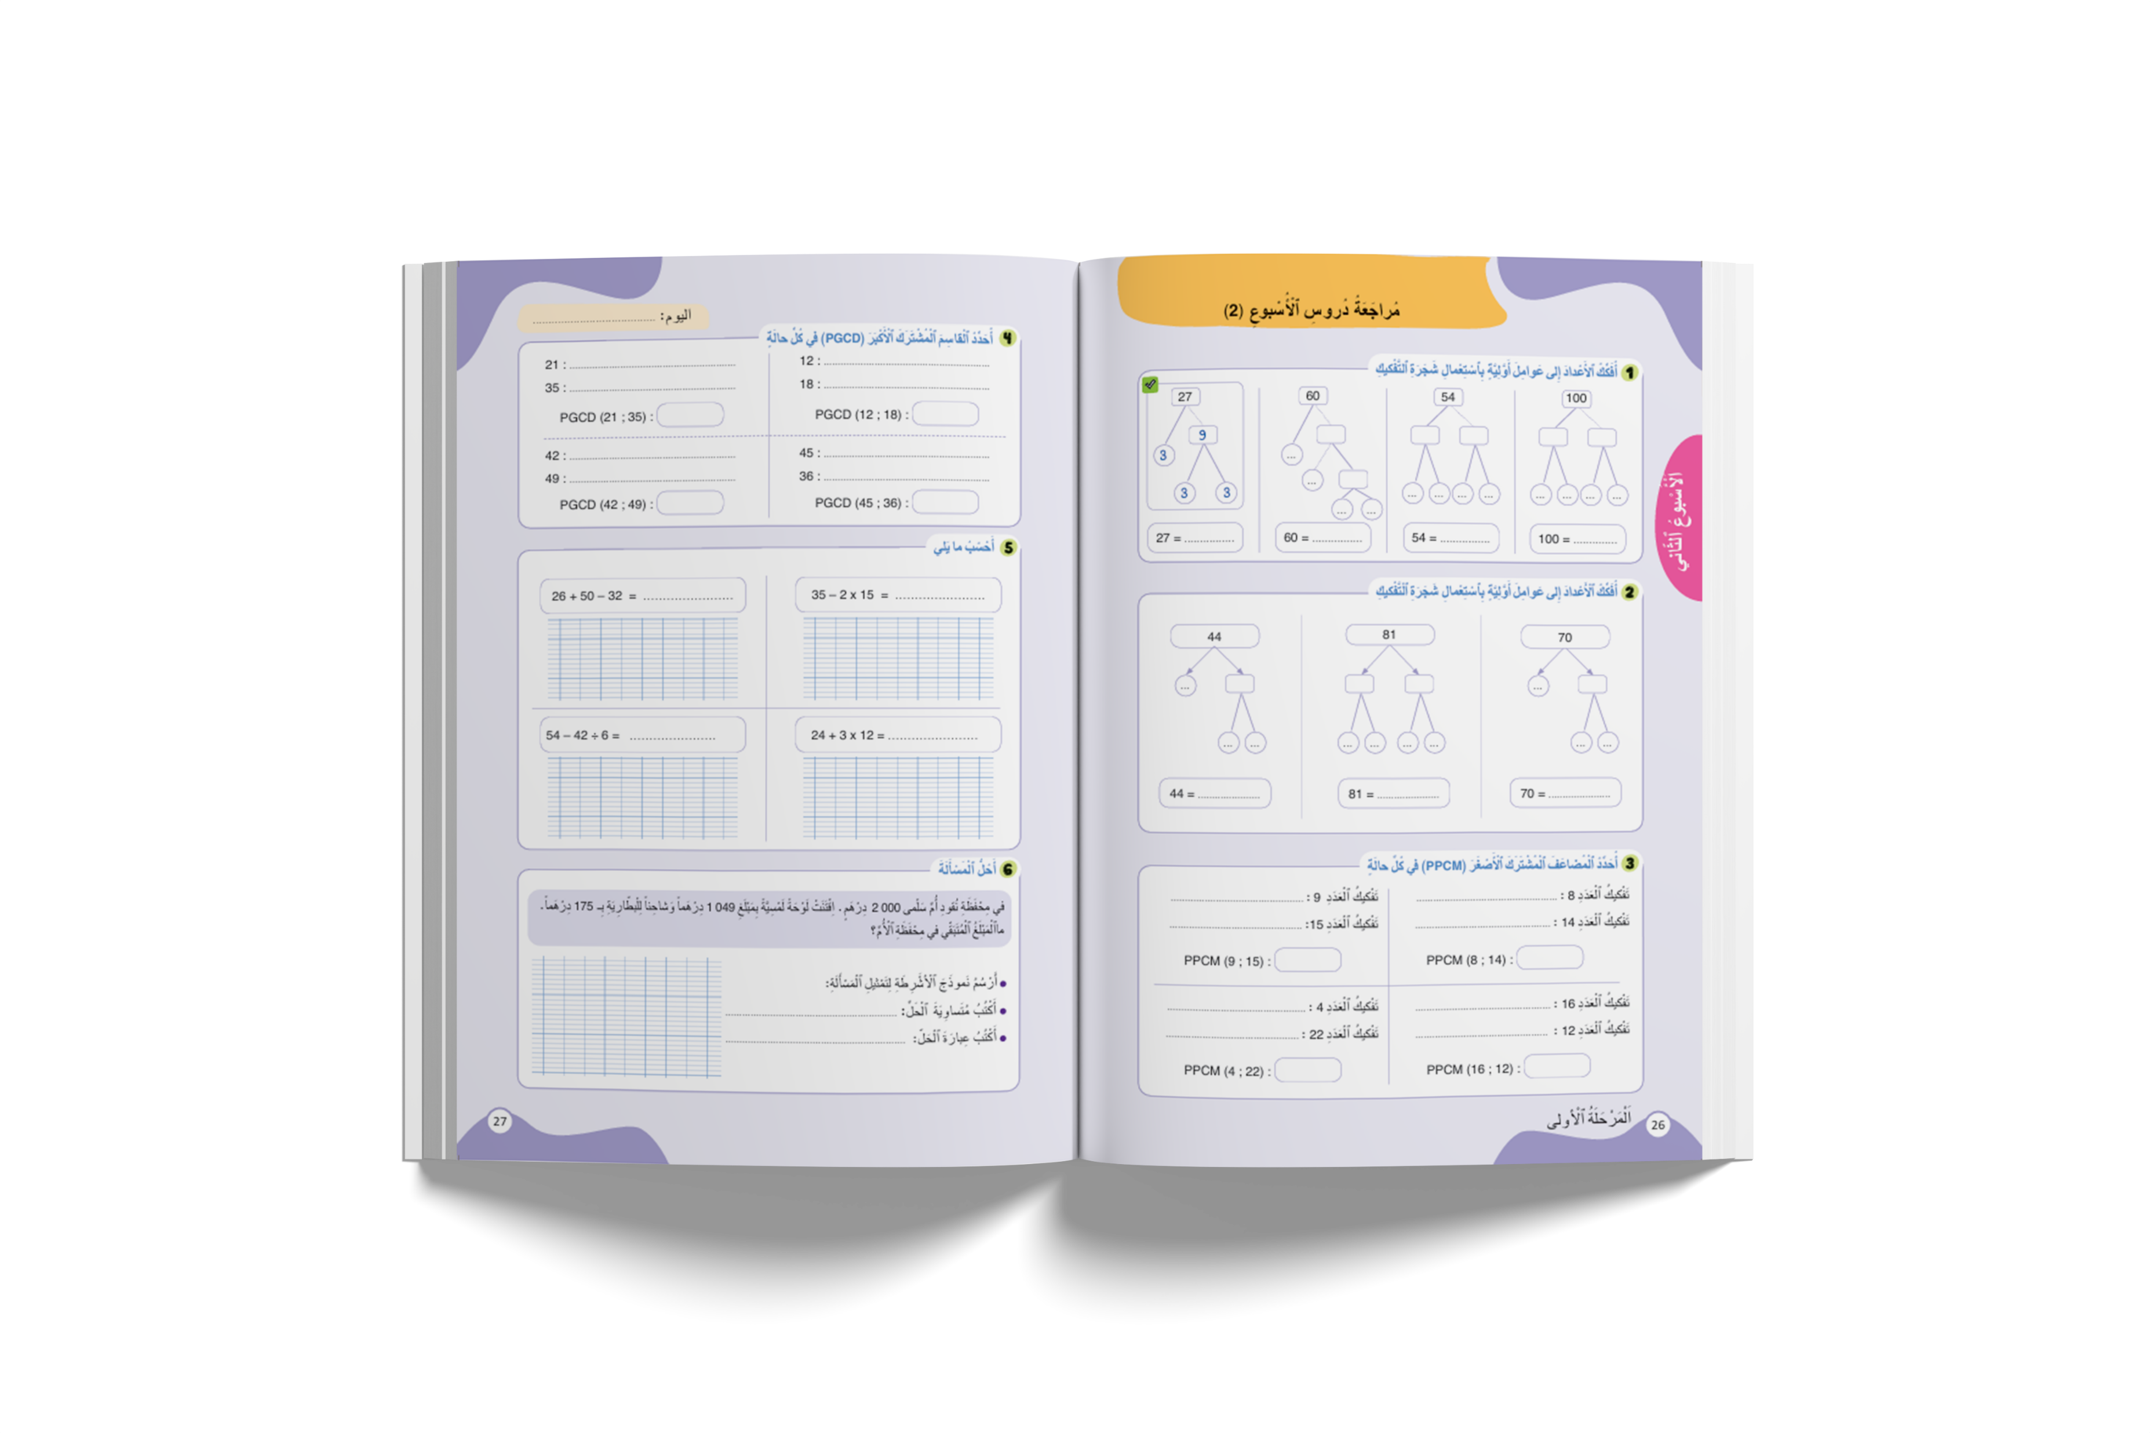
خذوا الكراسة، الصفحة 26 و27.

Slide 40
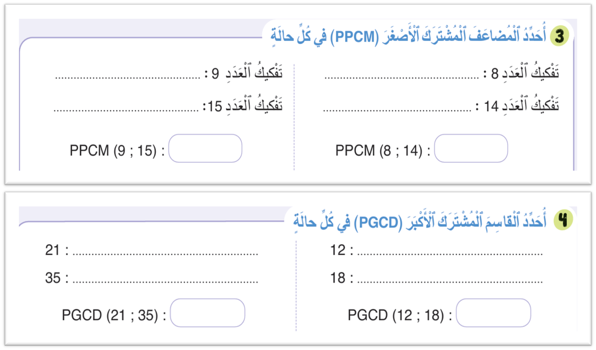
لديكم 5 دقائق للإنجاز، سأمر بين الصفوف لمساعدتكم.
5

Slide 41
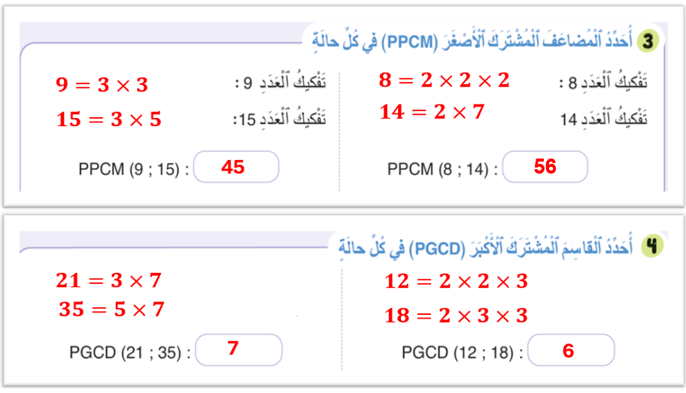
صححوا، لديكم دقيقة واحدة.
1

Slide 42
(ة)خاص بالأستاذ
مراجعة الدرس 7
4
•إنجاز عمليات بتوظيف أولوية العمليات بدون أقواس
رائز التحقق (احتساب نسبة التحكم)
إعادة عرض شريط النمذجة ( نسبة أقل من 80%)
أنشطة التدرب على الكراسة
1

Slide 43
خذوا دفاتر البحث.

Slide 44
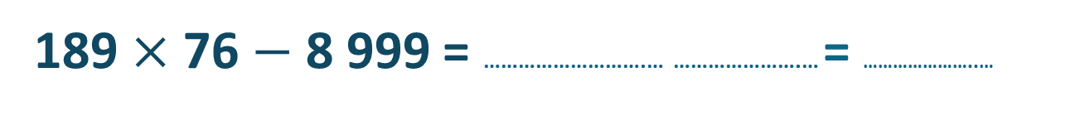
اكتبوا النتيجة النهائية للمتساوية.
189 $×$ 76 $−$ 8 999 = ……………………….… ………………….… = …………………..…

Slide 45
خذوا الألواح.

Slide 46
على الألواح؛ اكتبوا النتيجة النهائية للمتساوية.
189 $×$ 76 $−$ 8 999 = ……………………….… ………………….… = …………………..…

Slide 47
ارفعوا الألواح.

Slide 48
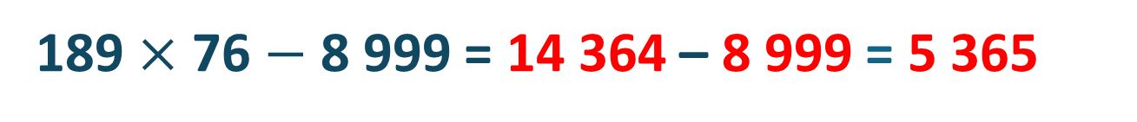
الجواب الصحيح هو :
يحتسب الأستاذ نسبة التحكم.
1
2
189 $×$ 76 $−$ 8 999 = 14 364 – 8 999 = 5 365

Slide 49
(ة)خاص بالأستاذ
مراجعة الدرس 7
4
•إنجاز عمليات بتوظيف أولوية العمليات بدون أقواس
رائز التحقق (احتساب نسبة التحكم)
إعادة عرض شريط النمذجة ( نسبة أقل من 80%)
أنشطة التدرب على الكراسة
1

Slide 50
في حالة ما إذا كانت نسبة التحكم تقل عن 80% يعيد الأستاذ عرض شريط النمذجة.

Slide 51

عرض فيديو النمذجة

Slide 52
(ة)خاص بالأستاذ
مراجعة الدرس 7
4
•إنجاز عمليات بتوظيف أولوية العمليات بدون أقواس
رائز التحقق (احتساب نسبة التحكم)
إعادة عرض شريط النمذجة ( نسبة أقل من 80%)
أنشطة التدرب على الكراسة
1

Slide 53
خذوا الكراسة، الصفحة .27

Slide 54
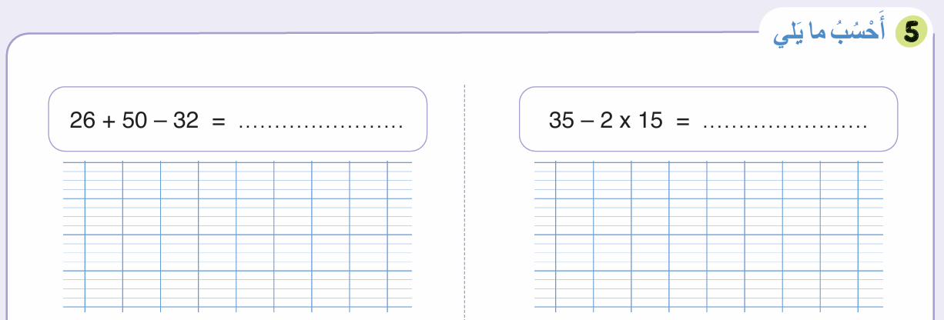
لديكم 5 دقائق للإنجاز، سأمر بين الصفوف لمساعدتكم.
5

Slide 55
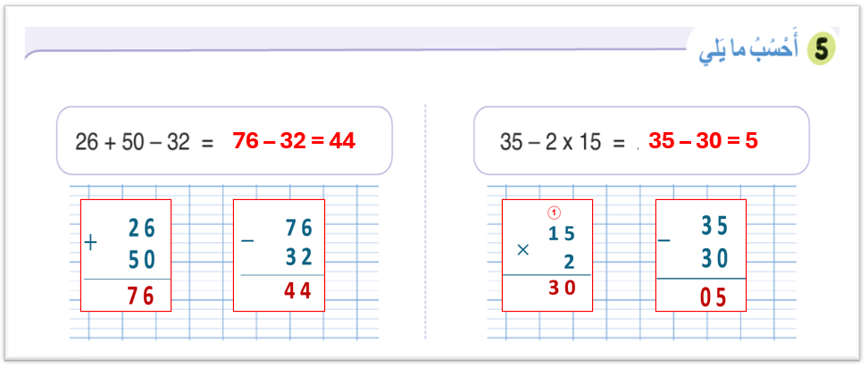
صححوا، لديكم دقيقتان.
2

Slide 56
(ة)خاص بالأستاذ
مراجعة الدرس 8
5
•حل وضعيات مسائل من خطوتين؛
رائز التحقق (احتساب نسبة التحكم)
إعادة عرض شريط النمذجة ( نسبة أقل من 80%)
أنشطة التدرب على الكراسة
1

Slide 57
خذوا دفاتر البحث.

Slide 58
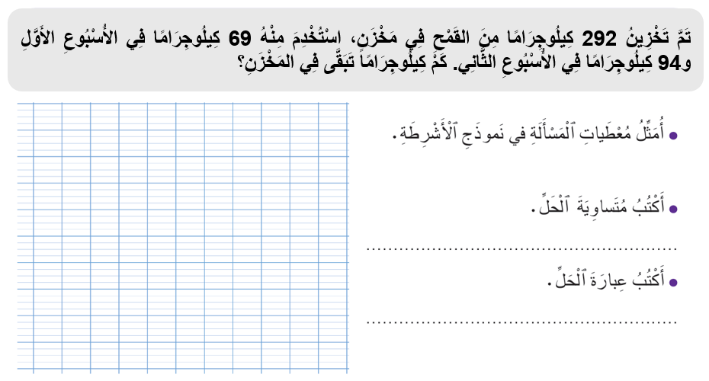
قوموا بحل المسألة التالية، لديكم 5 دقائق.
5

Slide 59
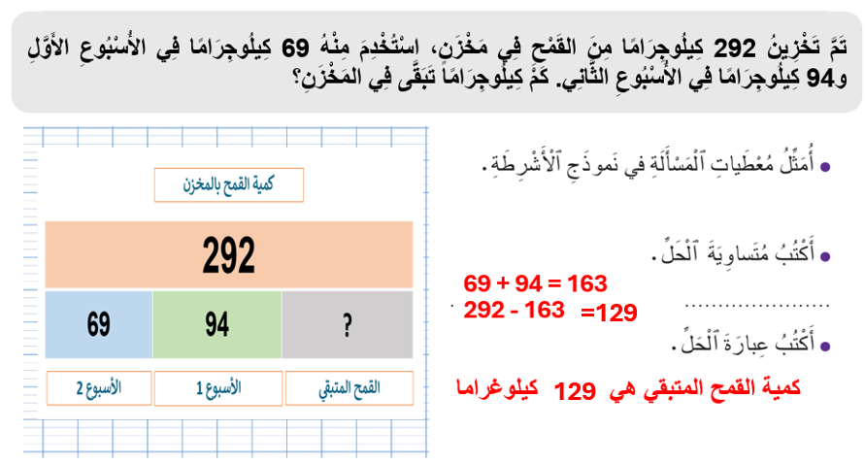
الجواب الصحيح هو :
يحتسب الأستاذ نسبة التحكم.

Slide 60
(ة)خاص بالأستاذ
مراجعة الدرس 8
5
•حل وضعيات مسائل من خطوتين؛
رائز التحقق (احتساب نسبة التحكم)
إعادة عرض شريط النمذجة ( نسبة أقل من 80%)
أنشطة التدرب على الكراسة
1

Slide 61
في حالة ما إذا كانت نسبة التحكم تقل عن 80% يعيد الأستاذ عرض شريط النمذجة.

Slide 62
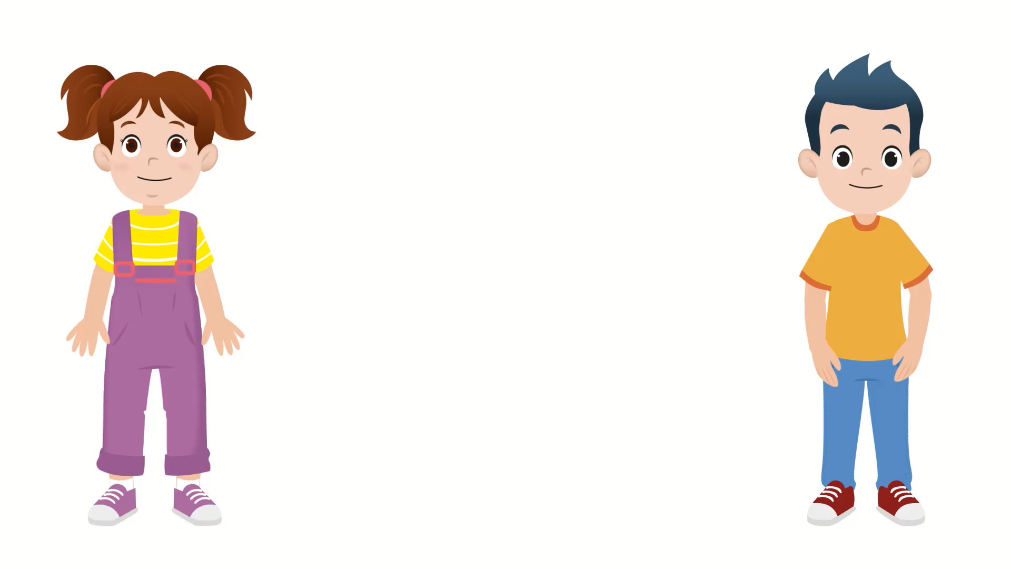
عرض فيديو النمذجة

Slide 63
(ة)خاص بالأستاذ
مراجعة الدرس 8
5
•حل وضعيات مسائل من خطوتين؛
رائز التحقق (احتساب نسبة التحكم)
إعادة عرض شريط النمذجة ( نسبة أقل من 80%)
أنشطة التدرب على الكراسة
1

Slide 64
خذوا الكراسة، الصفحة 27.

Slide 65
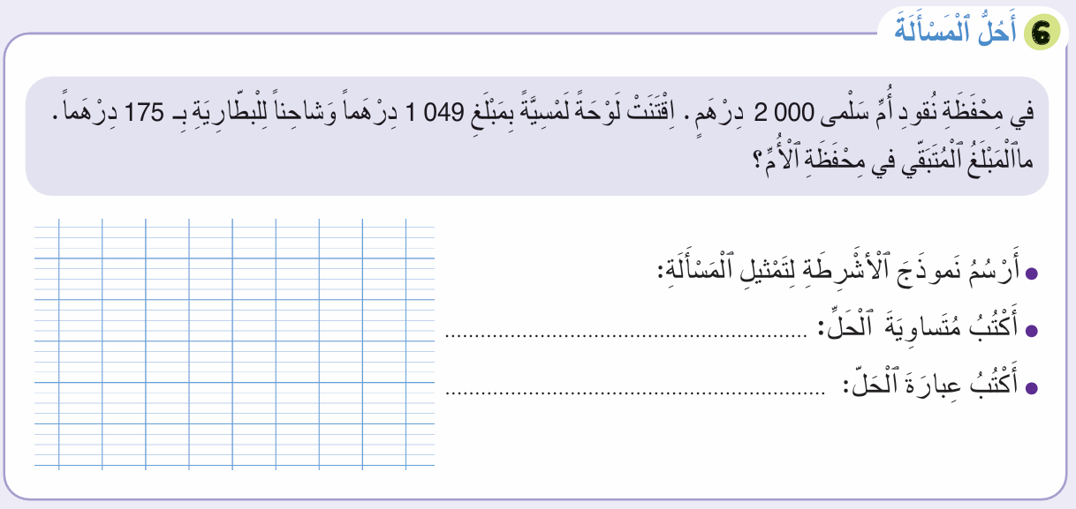
لديكم 5 دقائق لحل هذه المسألة، سأمر بين الصفوف لمساعدتكم.
5

Slide 66
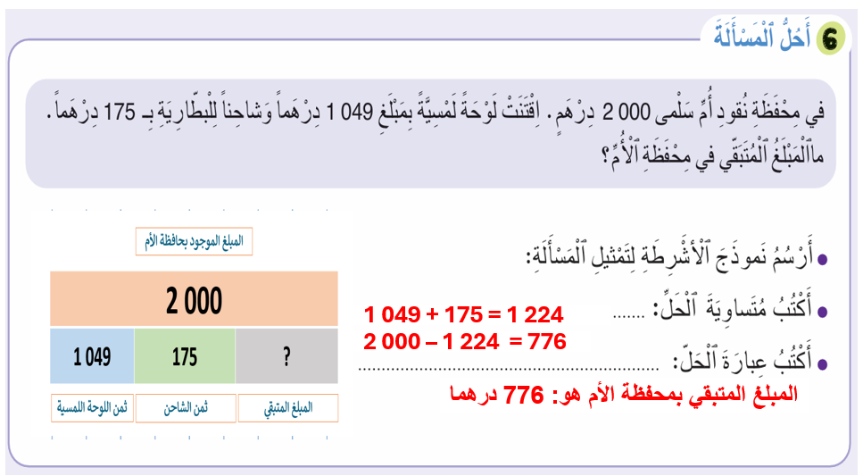
صححوا، لديكم دقيقتان.
2

Slide 67
(ة)خاص بالأستاذ
اختتام الدرس
6

Slide 68
انتبهوا جيدا! أكملوا في المنزل الأنشطة التي لم نقم بإنجازها في الصفحتين 26 و 27.

Slide 69


إلى اللقاء. في الحصة القادمة، سنقوم بتصحيح الأنشطة المنجزة في المنزل.

Slide 70

(ة)خاص بالأستاذ
بناء على إنجازات المتعلمين خلال الممارسة المستقلة
ما تقديرك لنسبة التحكم في هدف الدرس؟
تسجل النسبة على صفحة اليوم من مذكرة الأستاذ.

